Slide 1
デジタルメディア処理2
担当: 井尻 敬

Slide 2
井尻敬 – takashiijiri.com
2017 - 現在 : 芝浦工大 准教授
2017 - 現在 : 慶應義塾大学 SFC 客員研究員
2016 - 現在 : 国立循環器病研究センター 客員研究員
2015 - 現在 : 理化学研究所 客員研究員
2015 – 2017 : 立命館大学 講師
2013 – 2016 : 北海道大学 客員准教授
2009 – 2015 : 理化学研究所 研究員
2004 – 2009 : 東京大学 修士/博士
2000 – 2009 : 東京工業大学 学士

Slide 3
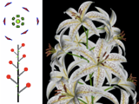
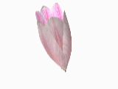
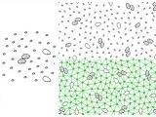
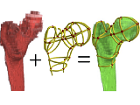
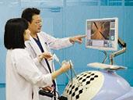
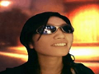
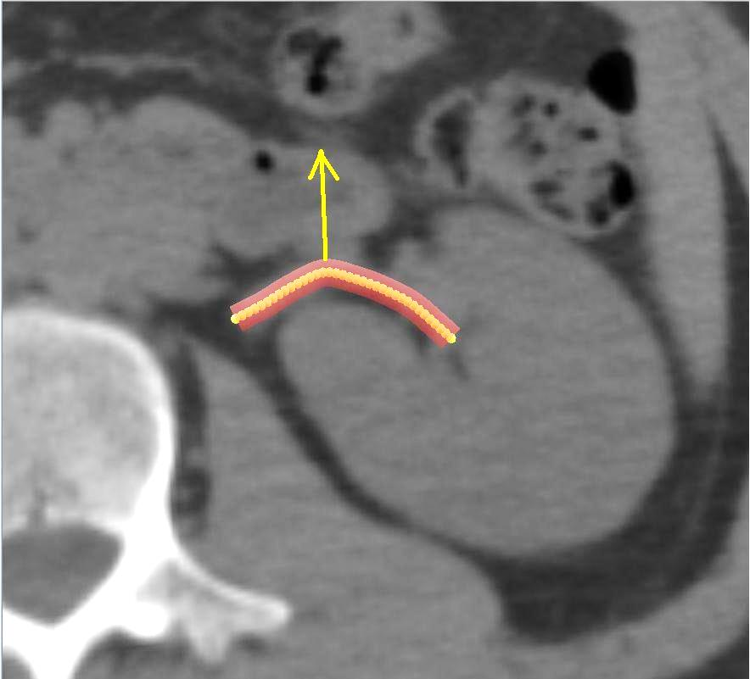
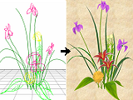
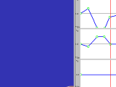
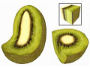
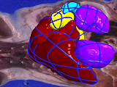
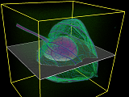
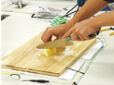
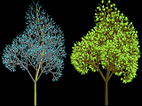
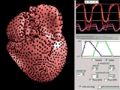
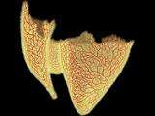
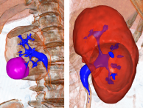
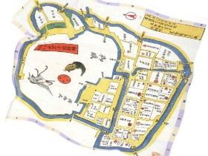
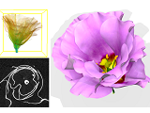
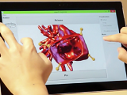
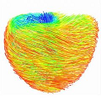
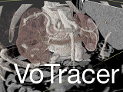
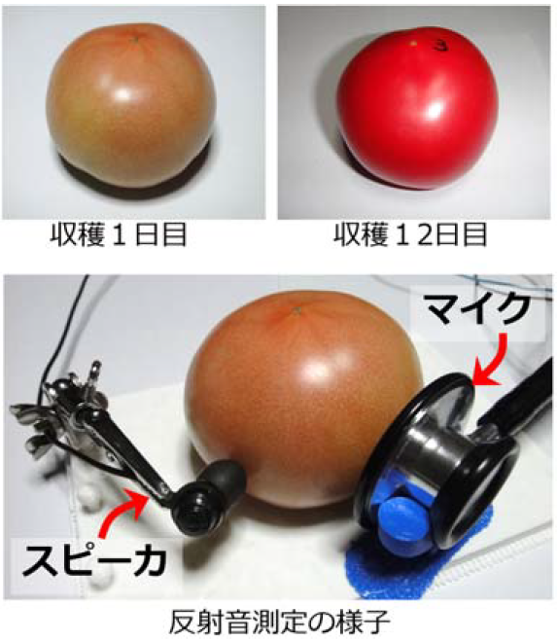
井尻敬 – takashiijiri.com
専門 : Computer Graphics / 画像処理 / ユーザインタフェース
モデリング
アニメーション
テクスチャ
領域分割&応用
その他
Notes:
３０分くらいかけて紹介したい。

Slide 4
○ 講義の概要:
画像処理は，産業・自然科学・エンタテインメントなど，多種多様な分野の発展に関わる非常に重要な技術です．デジタルメディア処理１では，画像処理の基本である，画像データ構造・画像撮影方法・線形フィルタ・非線形フィルタ・フーリエ変換・拡大縮小・補間などについて紹介しました．この内容をさらに発展させ，本デジタルメディア処理２では，計算機が画像を認識する手法について紹介します．具体的には，画像から目的部分を切り抜く領域分割，画像の局所領域の特徴を計算機が理解できる形で記述する特徴抽出，および，抽出した特徴を用いて画像を識別するパターン認識を紹介します．また，講義の後半では，深層学習を用いた画像処理についても紹介します．
それぞれの技術に関して，コーディング可能な深さで理解できるよう，ソースコードを交えながら詳細な技術解説を行ないます．また，Pythonを用いたプログラミング演習を通して画像処理手法のより深い理解を目指します．講義資料は井尻のweb pageに事前にアップロードします．講義動画は，受講者に限りscombより閲覧可能です．比較的高度な内容に的を絞って話すので，理解が難しい時は利用してください．
○ 達成目標 :
領域分割 – 画像の領域分割法について主要なアルゴリズムを説明・実装できる
特徴抽出 – 画像認識に必要な特徴抽出の基礎を説明・実装できる
パタレコ – 画像に対するパターン認識（顔認識など）の基礎やアルゴリズムを説明・実装できる
○ 成績評価：
中間試験（33%），期末試験（33%），プログラミング課題（33%）に基づき評価します．

Slide 5
◯講義資料 :
講義において用いた資料・ソースコードは可能な限りWeb上に公開します．以下のURLを参考にしてください．
URL : takashiijiri.com/classes
◯質問など :
講義に関する質問があれば，講義後またはメールにてご連絡ください．
オフィスアワーは金曜日2限．
takashi.ijiri80 AtMark gmail.ac.jp

Slide 6
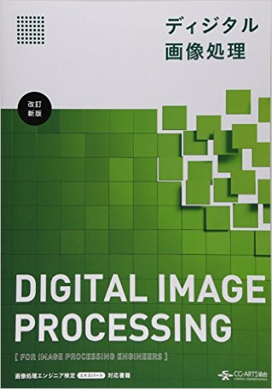
教科書
CG-Arts協会（画像情報教育進行委員会）
ディジタル画像処理[改訂新版] 大型本
日本語で読める画像処理の教科書です
画像や例が多く入門者には最適だと思います
網羅性が高い反面，説明不足の部分も少しあり
→ 講義中に丁寧に解説します

Slide 7
デジタルメディア処理２、2018（前期）
4/19 序論 : イントロダクション，テクスチャ合成
4/26 特徴検出1 : テンプレートマッチング、コーナー・エッジ検出
5/10 特徴検出2 : DoG特徴量、SIFT特徴量、ハフ変換
5/17 領域分割 : 領域分割とは，閾値法，領域拡張法，動的輪郭モデル
5/24 領域分割 : グラフカット，モーフォロジー処理，Marching cubes
5/31 プログラミング演習
6/07 プログラミング演習
6/14 中間試験
6/21 パターン認識基礎1 : パターン認識概論，サポートベクタマシン
6/28 パターン認識基礎2 : ニューラルネットワーク、深層学習
7/05 パターン認識基礎3: オートエンコーダ
7/12 プログラミング演習
7/19 プログラミング演習
7/26 期末試験

Slide 8
ある手法を『理解する』とは？
教科書をおぼえた : ×
人にその手法を説明できる : △
例を挙げて人に説明できる : ○
プログラムとして記述できる : ◎
→ コードを書こう！
※井尻の偏見に基づきます．異論は認めます．

Slide 9
ソースコードについて
本講義紹介する手法はなるべくソースコードも合わせて提供します
takashiijiri.com/classes
github.com/TakashiIjiri/PythonOpenCVPractice
Python & OpenCV または MFC & C++ 環境で書いてあります
インストール方法・コーディングの基本に関する資料も用意します
ただし詳細は講義中には触れません
興味のある人だけ自由に勉強を進めてください
学内環境ではインストールの必要がありません（学情の人ありがとう！）→ 説明

Slide 10
Contents :デジタル画像とは？(復習)
ラスタ画像とベクター画像
量子化と標本化
階調数

Slide 11

Vector Graphics と Raster Graphics
Vector Graphics
画像を数式(スプライン等)で表現
計算機で描いたイラスト
例 wmf/ai/cdr/cgm/dfx等
Raster Graphics
画像をグリッド状の画素で表現
写真/CT/MRI等の観察画像
例 jpg/png/bmp/gif/tif/等
両者を含む : pdf/DjVu/eps/pict/ps/swf/xaml等

Slide 12

Vector Graphics と Raster Graphics
Vector Graphics
制御点のみを保持するため データが小さい
拡大しても輪郭がスムース
計算機で描いたイラストに向く
Raster Graphics
画素情報を保持するため データが大きい
拡大したらギザギザ
風景など自然の画像に向く

Slide 13
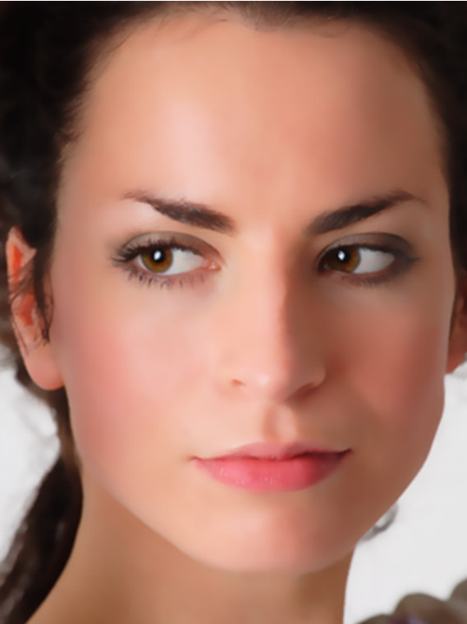
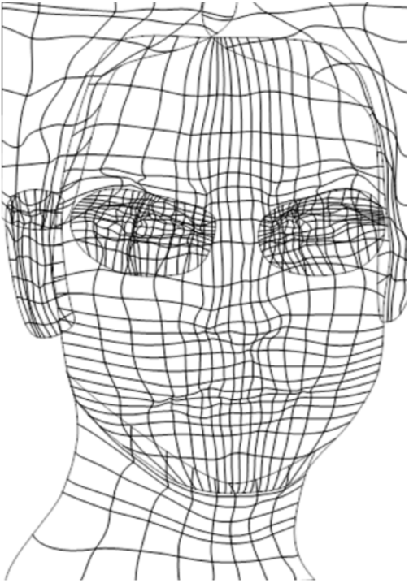
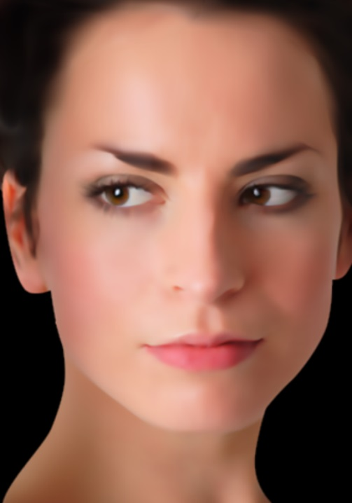
Raster → Vector 変換 （Vectorization）
Raster Image
Vector image (Mesh構造 + 各cellの色情報)
Gradient mesh （ Adobe Photoshop ）
課題 : Raster image （写真等） を Vector image に変換したい
方法 : 画像の特徴線に沿うメッシュを構築し頂点に色情報を保持
各パッチ（四角形）で頂点の色を滑らかに混ぜる
画像の出典 [Jian Sun et. al. Image vectorization using optimized gradient meshes, TOG 2007]

Slide 14
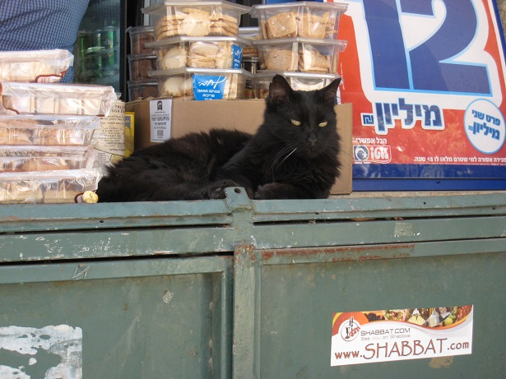
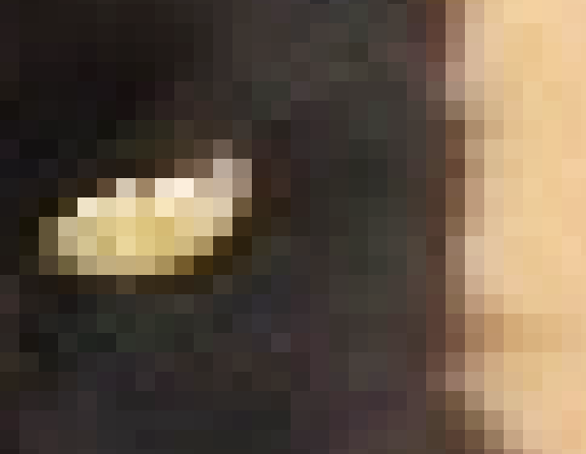
標本化と量子化
デジタル画像とは『離散値（画素）が格子状に並んだデータ』
アナログ情報からデジタル画像を取得するとき
標本化: 空間の離散化
量子化: 値の離散化
の必要がある
拡大すると画素(pixel)が見える
画像の出典[©2017 Takashi Ijiri, エルサレムで撮影した猫]

Slide 15
標本化と量子化
アナログデータ
標本化 (sampling): 空間の離散化
等間隔の標本点を画素と呼ぶ
量子化 (quantization): 値の離散化
画素が保持する値の数を階調数と呼ぶ
値
位置x
標本化
デジタルデータ
(画像)
値
4
値
量子化
3
2
1
0
1
5
10
14
x
x
標本点の間隔 : 標本化間隔
画像の場合，標本点が画素に対応
各画素がとる値の数 : 量子化レベル

Slide 16
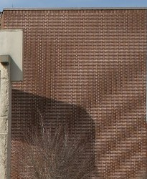
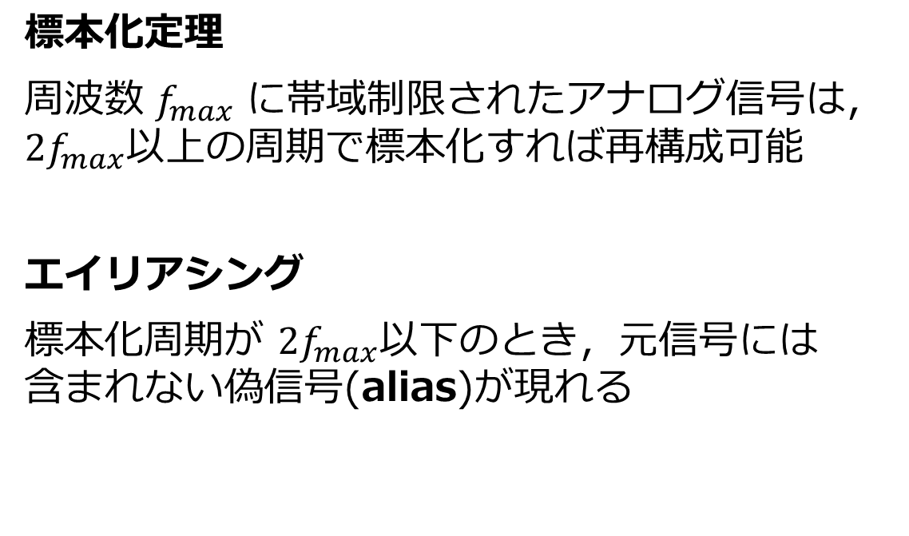
標本化に伴うエイリアシング
標本化定理
周波数$f_{max}$に帯域制限されたアナログ信号は，${2f}_{max}$以上の周期で標本化すれば再構成可能
エイリアシング
標本化周期が ${2f}_{max}$以下のとき，元信号には含まれない偽信号(alias)が現れる
画像の出典[Photo by Maksim / CC BY-SA 3.0]

Slide 17
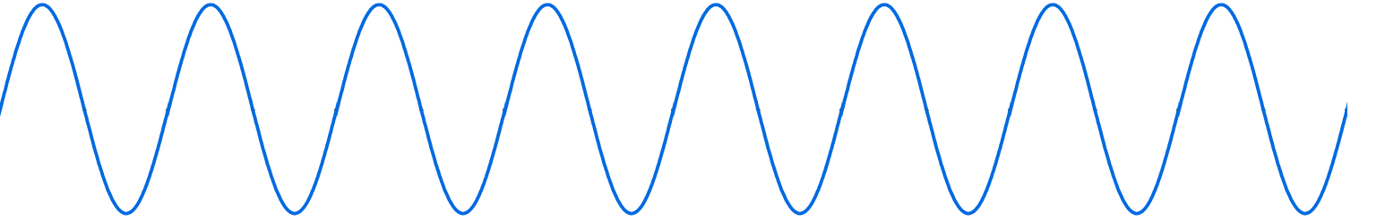
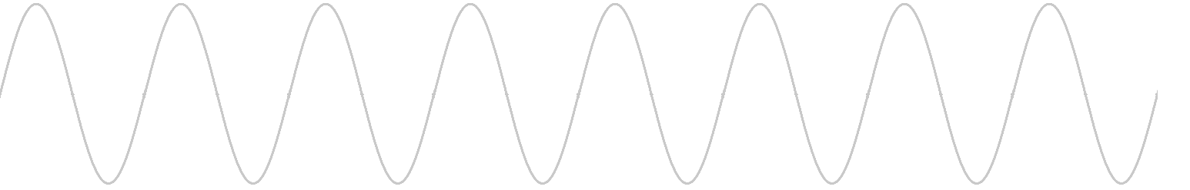
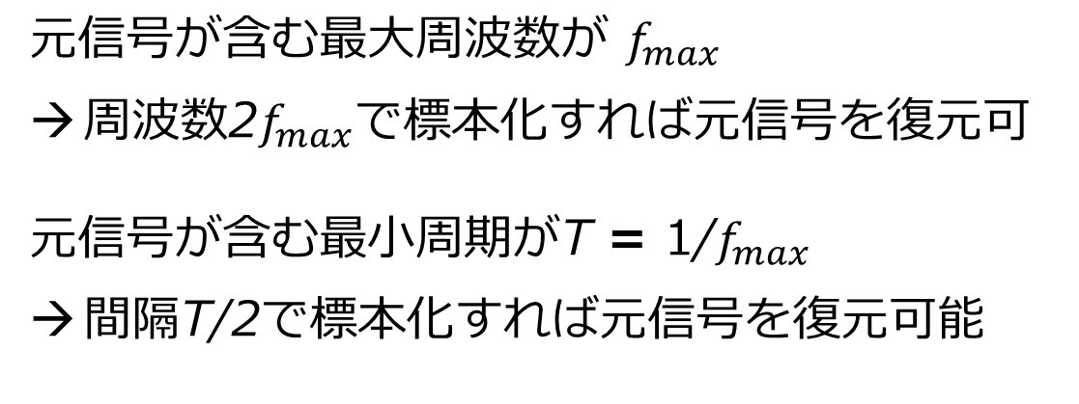
標本化に伴うエイリアシング
入
力
元信号が含む最大周波数が $f_{max}$
周波数2$f_{max}$で標本化すれば元信号を復元可
元信号が含む最小周期がT = 1/$f_{max}$
間隔T/2で標本化すれば元信号を復元可能
標
本
化
2f
標
本
化
(2)
より詳しくは
『金谷健一:これなら分かる応用数学教室』を参照

Slide 18
量子化レベル（階調数・画素深度・色深度）
最大
量子化レベルとは
各画素の色数のこと
最小値と最大値の分割数
量子化レベルが大きいと…
微妙な色の変化を表現可能
データが大きくなる
量子化
最小
階調数3
階調数 10
アナログ信号
デジタル信号

Slide 19
量子化誤差
量子化では，連続値が離散値に置き換わるので、誤差が生じる
これを量子化誤差と呼ぶ
元データ
量子化データ
4
4
3
3
2
2
1
1
0
0
1
5
10
14
1
5
10
14
x
x
x
x

Slide 20
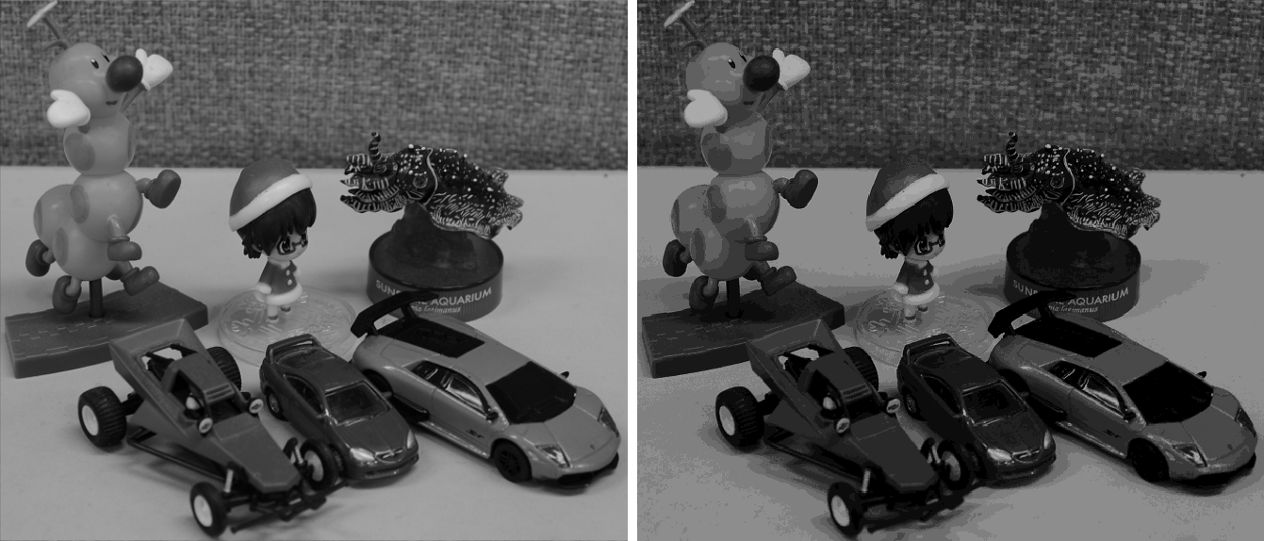
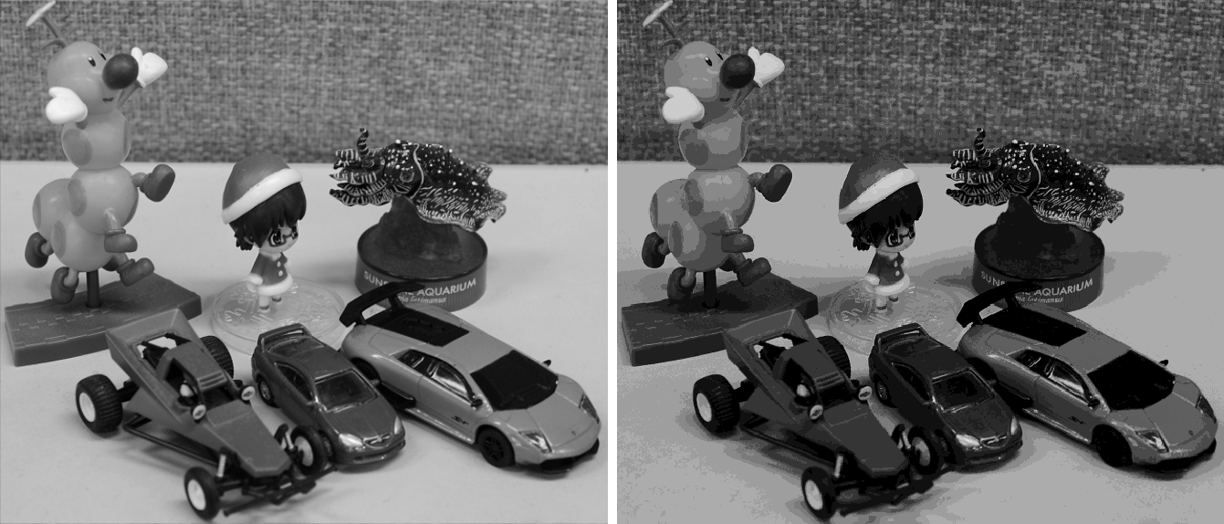
量子化による擬似輪郭
階調数が極端に小さい場合、疑似的な輪郭が生まれることがある
写真ならまあ良いけど、医用画像などでは深刻な場合もありうる
256階調
16階調

Slide 21
画像のデータサイズ（未圧縮なら）
例1) グレースケール画像
量子化レベル 8bit (1Byte) [0,255]
画像幅 W pixel
画像高さ H pixel
例1) カラー画像
量子化レベル RGB各色 8bit [0,255]
画像幅 W pixel
画像高さ H pixel
Byte
Byte
※これは未圧縮bmpの場合．圧縮画像の場合はもっともっとデータサイズは小さくなる．
※画像データはヘッダ情報も含むので上の値よりは少し大きくなる

Slide 22
画像フォーマットの階調数
ビットマップ(.bmp)
1bit bitmap : モノクロ画像
4/8bit bitmap : 16/256色のカラーパレット(インデックスカラー)
16/24bit bitmap : RGB毎に 5/8-bit 階調
Portable Network Graphics (.png)
グレースケール : 1, 2, 4, 8, 16-bit階調
カラー : 24bit (RGB毎に8bitの階調数), 48bit
インデックスカラー : 1, 2, 4, 8個のカラーパレット
Nikon D7000(rawデータ)
14bit
某社 X線マイクロCTの生データ（rawデータ）
12bit階調 (階調数 = 濃度分解能)

Slide 23
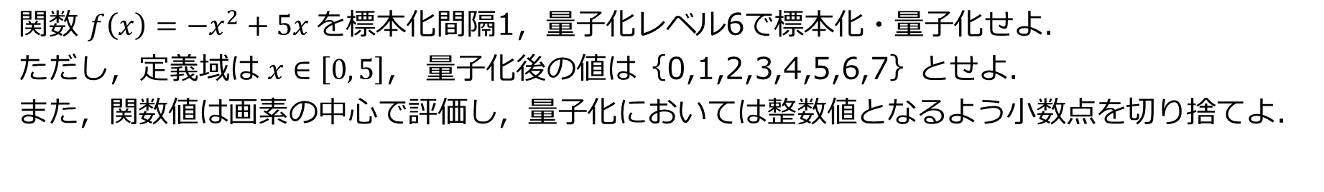
練習 : 関数の標本化・量子化
関数 $f\left(x\right)={−x}^{2}+5x$を標本化間隔1，量子化レベル6で標本化・量子化せよ．
ただし，定義域は $x∈\left[0, 5\right]$， 量子化後の値は｛0,1,2,3,4,5,6,7｝とせよ．
また，関数値は画素の中心で評価し，量子化においては整数値となるよう小数点を切り捨てよ．
Notes:
0-1: f(1/2) = 2.25 - 2
1-2: f(3/2) = 5.25 – 5
2-3: f(5/2) = 6.25 - 6
3-4: f(7/2) = 5.25 - 5
4-5: f(9/2) = 2.25 - 2
49-42

Slide 24
まとめ: デジタル画像とは
『Vector graphics』『Raster Graphics』『標本化』『量子化』『量子化レベル』『量子化誤差』『擬似輪郭』について解説した．
アナログデータ
デジタルデータ
値
4
値
3
2
1
0
位置x
x

Slide 25
テクスチャ合成

Slide 26
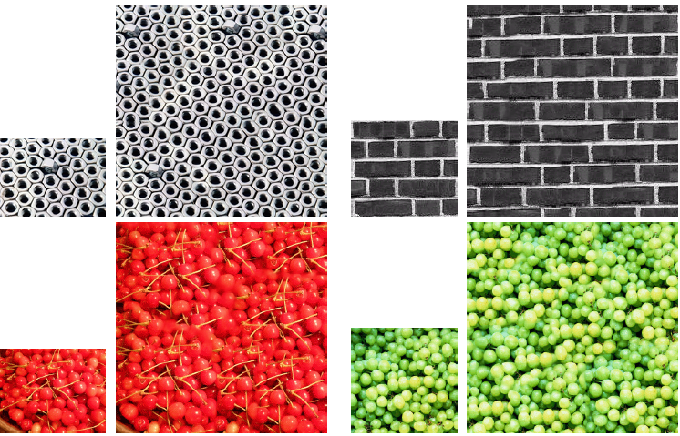
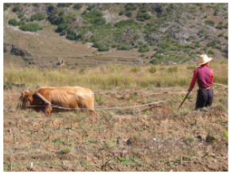
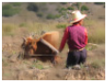
テクスチャとは，ここでは『物体表面に現れる模様』のことを指す
※分野によっては，触感・歯ざわりなどもテクスチャと呼ばれる
テクスチャ合成とは，例となるテクスチャから新たなテクスチャを生成する技術のこと．
図は[Kwatra et al SIGGRAPH 2005]より
画像は[Simakov et al. CVPR 2008]より
小さなテクスチャから大きなテクスチャを生成
画像リサイズ
Notes:
局所的にはランダムだが全体を見ると一様なテクスチャの合成を行うものが多い．

Slide 27
テクスチャ合成法
似た局所領域を検索
画素毎にコピーする
Alexei A. Efros and Thomas K. Leung, Texture Synthesis by Non-parametric Sampling, ICCV 1999
画像最適化(片方向類似度)
Vivek Kwatra et al. Texture Optimization for Example-based Synthesis, SIGGRAPH 2005
画像最適化(双方向類似度)
Simakov et al. Summarizing Visual Data Using Bidirectional Similarity, CVPR 08.
Wei et al. Inverse texture synthesis, SIGGRAPH 08.
高速近傍計算
目立たないシームを計算
Image quilting
Graph Cut textures
※以降では，実装の詳細を省略して解説しています．実装する方は論文を読んで下さい．

Slide 28
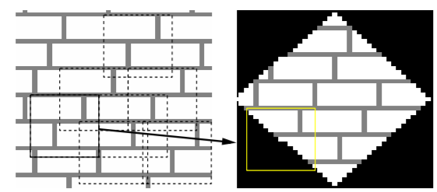
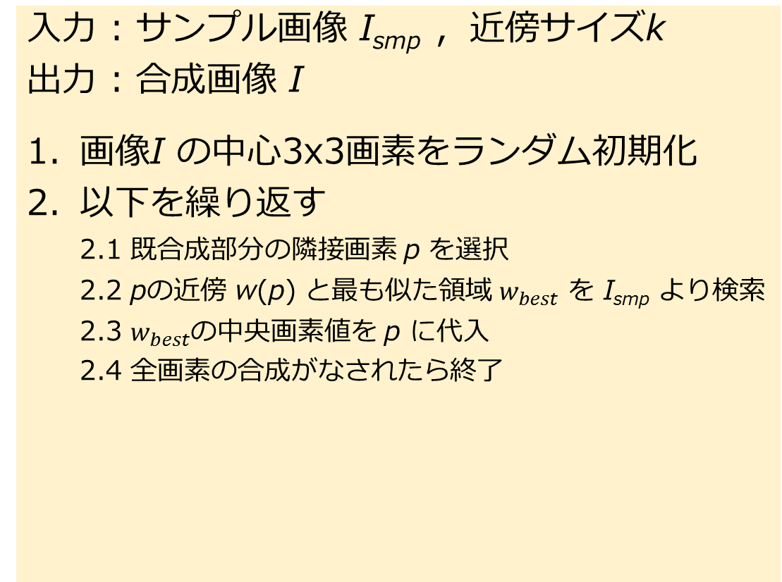
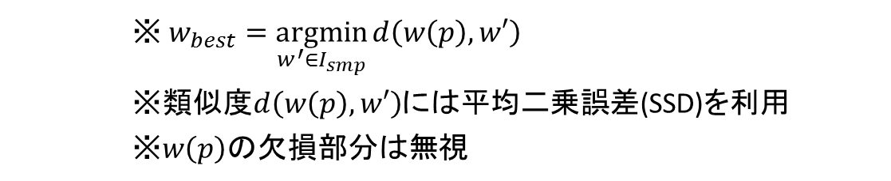
画素ごとに合成
Alexei A. Efros and Thomas K. Leung, Texture Synthesis by Non-parametric Sampling, ICCV 1999
入力 : サンプル画像 I_{smp} ，近傍サイズk
出力 : 合成画像 I
画像I の中心3x3画素をランダム初期化
以下を繰り返す
2.1 既合成部分の隣接画素 p を選択
2.2 pの近傍 w(p) と最も似た領域 $w_{best}$ を I_{smp} より検索
2.3 $w_{best}$の中央画素値を p に代入
2.4 全画素の合成がなされたら終了
example
合成中の画像
中央からテクスチャを”grow”させる
注目画素 p の近傍 w(p) と似た領域 w’ を exampleから検索
※ $w_{best}=\underset{w^{′}∈I_{smp}}{argmin}{d\left(w\left(p\right),w′\right)}$
※類似度$d\left(w\left(p\right),w′\right)$には平均二乗誤差(SSD)を利用
※$w\left(p\right)の$欠損部分は無視
Notes:
この論文はグレースケール画像を入力とする
------------------------------------------------------------------------------------
------------------------------------------------------------------------------------
〇1画素synthesis時のセオリー
MRFを仮定．
つまり，ある画素pの輝度値がXとなる確率は，その画素の近傍の状態のみから定まることとする．
I : 合成中の画像
I_samp ：サンプル画像
I_real : 現実では取得することはできないすべての分布を含む画像 I_samp ⊂ I_real
画素 p \in I について，その近傍を w(p) とかく
d(w_1, w_2) はパッチ w1とw2の視覚的な差を計測するメトリック（定義は任意）
この下で、もし p以外のすべての画素がわかっていて、pの画素値のみがわかっていない場合，
P(p|w(p)) という確率分布を考えて，条件付確率が最大となる 画素値を出力すればいい．
もし、 I_realが存在するならば，w(p)と全く同じ（d(w(p), w’)=0）パッチw‘をI_realから検索して、
複数ある場合は，w’の中央の画素値のヒストグラムを利用して，P(p|w(p))が定義可能．
しかし，I_realは取得できず，知っているのはI_smpのみ．
そこで，
W_best = argmin_{w’ \in I_smp} d(w’, w(p)) として
d(w’, w(p)) <= (1.0 + 0.1) d(w_best, w(p)) を満たすすべてのパッチ w’を抽出
こうして求まった複数の w’ の中心画素値からヒストグラムを作成し，最も頻度が高かった画素値を採用する．
d については、d_SSDや d_SSD * gaussian
------------------------------------------------------------------------------------
Texture synthesisの実装内容
0. 画像Iの中心3x3画素をランダムに初期化
以下を繰り返す
既に合成された部分の隣接画素pを選択
pの近傍 w(p) と最も似た領域w’を I_smp より検索
※類似度は SSDを利用
※w(p)は一部欠損しており，その部分は無視
w‘の中央の画素値をpに代入
全画素の合成がなされたら終了
論文の内容を真面目に実装する
0. 画像Iの中心3x3画素をランダムに初期化
以下を繰り返す
既に合成された部分の隣接画素pを選択
pの近傍 w(p) と最も似た領域w_bestを I_smp より検索
※類似度は SSDを利用
※w(p)は一部欠損しており，その部分は無視
d(w(p), w’) <= 1.1 * d(w(p), w_best)を満たすすべての領域w’をI_smpより検索
発見した複数のw‘の中央の画素値のヒストグラムを作成し，最も頻度の大きいものをpへ代入
全画素の合成がなされたら終了

Slide 29
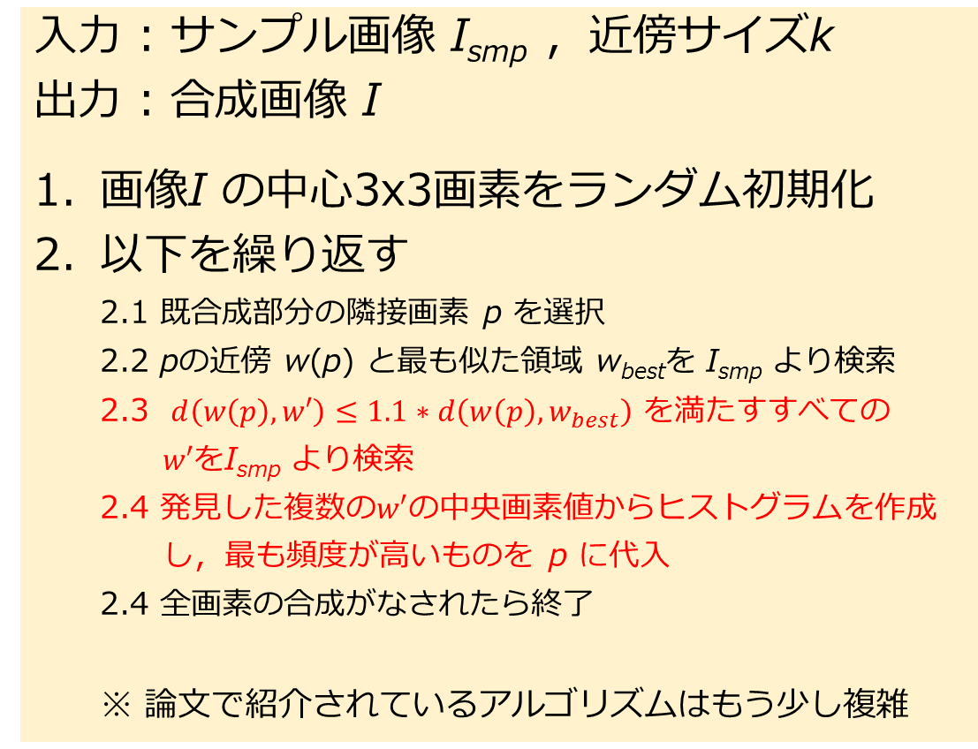
画素ごとに合成
Alexei A. Efros and Thomas K. Leung, Texture Synthesis by Non-parametric Sampling, ICCV 1999
入力 : サンプル画像 I_{smp} ，近傍サイズk
出力 : 合成画像 I
画像I の中心3x3画素をランダム初期化
以下を繰り返す
2.1 既合成部分の隣接画素 p を選択
2.2 pの近傍 w(p) と最も似た領域 w_{best}を I_{smp} より検索
2.3 $d\left(w\left(p\right),w′\right)≤1.1∗d\left(w\left(p\right),w_{best}\right)$ を満たすすべての
$w′$をI_{smp} より検索
2.4 発見した$複数のw′$の中央画素値からヒストグラムを作成
し，最も頻度が高いものを p に代入
2.4 全画素の合成がなされたら終了
※ 論文で紹介されているアルゴリズムはもう少し複雑
example
合成中の画像
中央からテクスチャを”grow”させる
注目画素 p の近傍 w(p) と似た領域 w’ を exampleから検索
Notes:
この論文はグレースケール画像を入力とする
------------------------------------------------------------------------------------
------------------------------------------------------------------------------------
〇1画素synthesis時のセオリー
MRFを仮定．
つまり，ある画素pの輝度値がXとなる確率は，その画素の近傍の状態のみから定まることとする．
I : 合成中の画像
I_samp ：サンプル画像
I_real : 現実では取得することはできないすべての分布を含む画像 I_samp ⊂ I_real
画素 p \in I について，その近傍を w(p) とかく
d(w_1, w_2) はパッチ w1とw2の視覚的な差を計測するメトリック（定義は任意）
この下で、もし p以外のすべての画素がわかっていて、pの画素値のみがわかっていない場合，
P(p|w(p)) という確率分布を考えて，条件付確率が最大となる 画素値を出力すればいい．
もし、 I_realが存在するならば，w(p)と全く同じ（d(w(p), w’)=0）パッチw‘をI_realから検索して、
複数ある場合は，w’の中央の画素値のヒストグラムを利用して，P(p|w(p))が定義可能．
しかし，I_realは取得できず，知っているのはI_smpのみ．
そこで，
W_best = argmin_{w’ \in I_smp} d(w’, w(p)) として
d(w’, w(p)) <= (1.0 + 0.1) d(w_best, w(p)) を満たすすべてのパッチ w’を抽出
こうして求まった複数の w’ の中心画素値からヒストグラムを作成し，最も頻度が高かった画素値を採用する．
d については、d_SSDや d_SSD * gaussian
------------------------------------------------------------------------------------
Texture synthesisの実装内容
0. 画像Iの中心3x3画素をランダムに初期化
以下を繰り返す
既に合成された部分の隣接画素pを選択
pの近傍 w(p) と最も似た領域w’を I_smp より検索
※類似度は SSDを利用
※w(p)は一部欠損しており，その部分は無視
w‘の中央の画素値をpに代入
全画素の合成がなされたら終了
論文の内容を真面目に実装する
0. 画像Iの中心3x3画素をランダムに初期化
以下を繰り返す
既に合成された部分の隣接画素pを選択
pの近傍 w(p) と最も似た領域w_bestを I_smp より検索
※類似度は SSDを利用
※w(p)は一部欠損しており，その部分は無視
d(w(p), w’) <= 1.1 * d(w(p), w_best)を満たすすべての領域w’をI_smpより検索
発見した複数のw‘の中央の画素値のヒストグラムを作成し，最も頻度の大きいものをpへ代入
全画素の合成がなされたら終了

Slide 30
実装例 – プログラミング課題として出題します

Slide 31
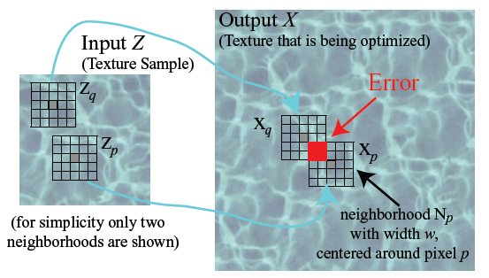
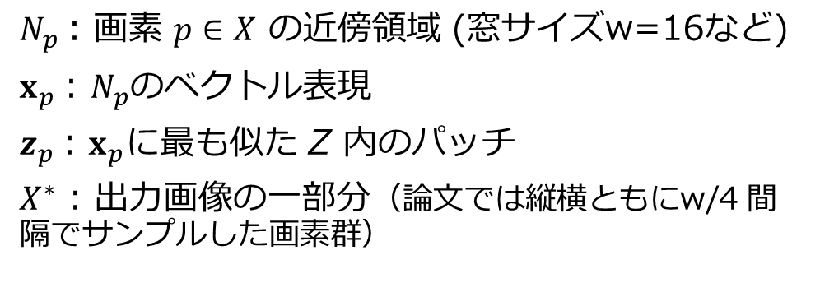
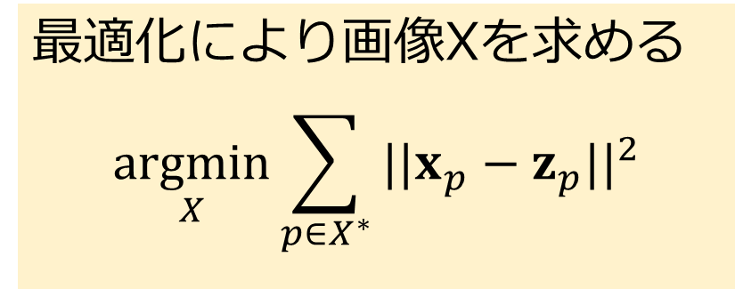
画像の最適化
Vivek Kwatra et al. Texture Optimization for Example-based Synthesis, SIGGRAPH 2005
[Kwatra et al. 2005]
最適化により画像Xを求める
$$\underset{X}{argmin}{\sum_{p∈X^{∗}}{||{x_{p}−z_{p}||}^{2}}}$$
Z:入力画像
X : 合成画像(出力)
→ 逐次処理で解く
$N_{p}$: 画素 $p∈X$ の近傍領域 (窓サイズw=16など)
$x_{p}$: $N_{p}$のベクトル表現
$z_{p}$: $x_{p}$に最も似た Z 内のパッチ
$X^{∗}$ : 出力画像の一部分（論文では縦横ともにw/4 間隔でサンプルした画素群）

Slide 32
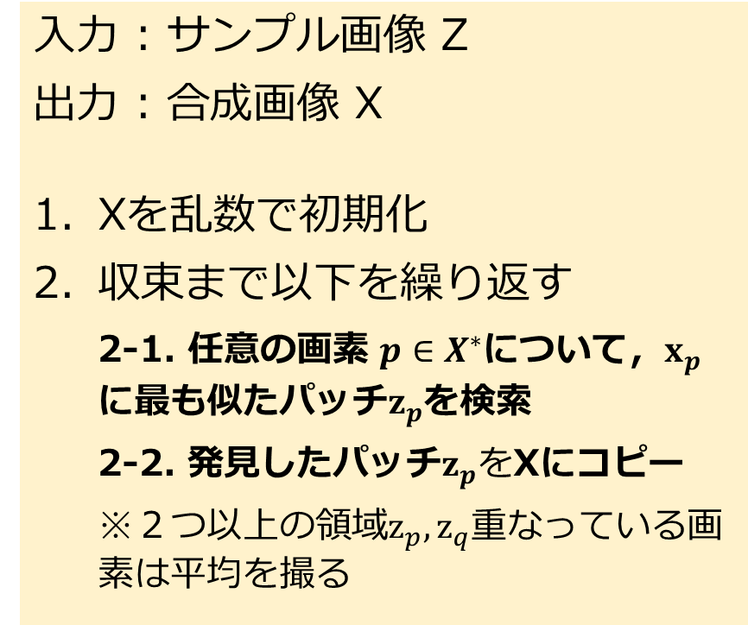
画像の最適化
Vivek Kwatra et al. Texture Optimization for Example-based Synthesis, SIGGRAPH 2005
[Kwatra et al. 2005]
入力 : サンプル画像 Z
出力 : 合成画像 X
Xを乱数で初期化
収束まで以下を繰り返す
2-1. 任意の画素 $p∈X^{∗}$について，$x_{p}$に最も似たパッチ$z_{p}$を検索
2-2. 発見したパッチ$z_{p}を$Xにコピー
※２つ以上の領域$z_{p},z_{q}$重なっている画素は平均を撮る
Z:入力画像
X : 合成画像(出力)
$N_{p}$: 画素 $p∈X$ の近傍領域 (窓サイズw=16など)
$x_{p}$: $N_{p}$のベクトル表現
$z_{p}$: $x_{p}$に最も似た Z 内のパッチ
$X^{∗}$ : 出力画像の一部分（論文では縦横ともにw/4 間隔でサンプルした画素群）
※論文では，平均でなく、重み付き平均をとる
手法なども議論されている
Notes:
See also p
http://research.nii.ac.jp/~takayama/teaching/utokyo-iscg-2016/slides/iscg-2016-09-image2.pdf

Slide 33

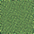
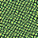









多重解像度を考慮した合成
サンプル
乱数初期化
逐次計算
Up sampling
Up sampling

Slide 34




画像の最適化 双方向の類似度
Simakov et al. Summarizing Visual Data Using Bidirectional Similarity, CVPR 08.
Wei et al. Inverse texture synthesis, SIGGRAPH 08.
$$\sum_{p∈X^{∗}}{||{x_{p}−z_{p}||}^{2}}$$
$$\underset{X}{argmin}{}$$
Z
X
画像Zから画像Xを合成する問題を考える
上記論文は，画像縮小への応用を紹介
Output画像のパッチ $x_{p}$ について似たパッチを探してコピー！
→ 入力画像内で使われない部分も多い
画像は[Simakov et al. 2008]より

Slide 35





画像の最適化 双方向の類似度
Simakov et al. Summarizing Visual Data Using Bidirectional Similarity, CVPR 08.
Wei et al. Inverse texture synthesis, SIGGRAPH 08.
$$\sum_{q∈Z^{∗}}{||{z_{q}−x_{q}||}^{2}}$$
$$\sum_{p∈X^{∗}}{||{x_{p}−z_{p}||}^{2}}$$
$$\underset{X}{argmin}{}$$
$$+$$
Input画像のパッチ$z_{q}$ に最も似たパッチ$x_{q}$をoutput画像内から探し，そこへ$z_{q}$をコピー
→ 満遍なく入力画像が使われる
Output画像のパッチ $x_{p}$ について似たパッチを探してコピー！
→ 入力画像内で使われない部分も多い
画像は[Simakov et al. 2008]より

Slide 36


結果 [Simakov et al. CVPR 2008]
双方向類似度を考慮する事で
一部のみが使われる事を避けられる
画像は[Simakov et al. CVPR 2008]より
元画像 T₀ から以下を繰り返す
サイズを0.95倍し，これを初期解に
先の目的関数を最適化（近傍探索とパッチコピーを繰り返す）
画像は[Wei et al. SIGGRAPH 08.]より

Slide 37

結果 [Wei et al. SIGGRAPH 08.]
双方向類似度を考慮する事で
一部のみが使われる事を避けられる
入力画像・合成画像・縮小合成画像
合成画像は元画像よりも一様になる
画像は[Wei et al. SIGGRAPH 08.]より
Notes:
Non local mean filterっぽいこうかがある

Slide 38

Connelly Barnes, et al. PatchMatch: A Randomized Correspondence Algorithm for Structural Image Editing, SIGGRAPH 2009.
PatchMatch
ここまでに紹介したTexture合成は，以下2ステップよりなる
1. 最類似Patch検索
2. Patchの混合
特に1が計算のボトルネックに
→ PatchMatch
隣接画素のmatchingを利用した近似的な最類似Patch検索手法
図は[Connelly Barnes, et al, SIGGRAPH 2009]より
Notes:
Retargettingについては，

Slide 39

PatchMatch
Connelly Barnes, et al. PatchMatch: A Randomized Correspondence Algorithm for Structural Image Editing, SIGGRAPH 2009.
図は[Connelly Barnes, et al, SIGGRAPH 2009]より
問題 画像Aの全パッチについて，画像B内の最も類似するパッチを検索する
初期化: ランダムに対応付け
更新: 画像Aのパッチをラスタスキャンし…
2-1. Propagate, 上隣・左隣のパッチの対応と現在の対応を比べ，最も類似したものを採用
2-2. Search, ランダムに数個のマッチングを作成し，もし現在の対応よりも類似していれば採用
(b,c)では青いパッチ対応付けの更新を行なう．
Propagate: 左のパッチ(赤)の対応先を確認し，その右隣（青破線）と青パッチを比較．現在の対応よりも類似性が高ければ対応付けを更新．上のパッチ(緑)についても同様の処理をする．
Search : ランダムにパッチを選択し，現在よりも良い対応が見つかれば更新．パッチ選択の窓を徐々に小さくする．
Notes:
Searchでは，距離rを，r=W, W/2, W/4, W/8 と小さくしていき，そのrの範囲内にてランダムに対応パッチを選択する．
Rが一画素の範囲に入ったら検索終了

Slide 40
高山先生(NII)の講義資料も分かりやすい
p. 6 in http://research.nii.ac.jp/~takayama/teaching/utokyo-iscg-2016/slides/iscg-2016-09-image2.pdf
井尻のC++/CLIのコードは以下のURLへ（そこまで高速化できてないです。。。）
https://github.com/TakashiIjiri/PatchMatch_CppCli

